Slide 1
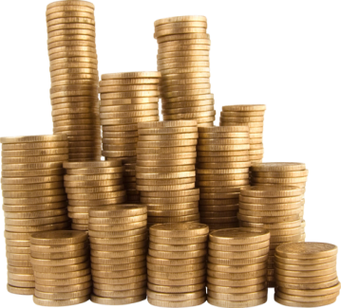
Что такое деньги.
Урок окружающего мира
(Составлен на основе учебника А.А. Плешакова «Окружающий мир для 3 класса» УМК «Школа России»)
Выполнила:
учитель начальных классов ГБОУ СОШ №2026 г.Москвы
Бабкина Л.В.

Slide 2
Цель
Познакомить с ролью денег в экономике.
Планируемые результаты:
Учащиеся научатся понимать роль денег в экономике, объяснять, что такое деньги, различать денежные единицы некоторых стран, анализировать, сравнивать, обобщать, делать выводы.

Slide 3
ТЕСТ
1. Что даёт нам добывающая промышленность?
1) полезные ископаемые
2) мебель
3) лес
4) рыбу

Slide 4
ТЕСТ
2. Что производит электроэнергия?
1) электрические приборы
2) электрическую энергию
3) электростанции
4) нефть

Slide 5
ТЕСТ
3. Что производит химическая промышленность?
1) машины
2) краски
3) военную технику
4) продукты питания

Slide 6
ТЕСТ
4. Что производит лёгкая промышленность?
1) автомобили
2) лекарства
3) ткани
4) топливо

Slide 7
ТЕСТ
5. Что производит добывающая промышленность для химической?
1) энергию
2) продукты питания
3) станки
4) нефть

Slide 8
ТЕСТ
6. Где производят электроэнергию?
1) в карьерах
2) на шахтах
3) на электростанциях
4) на заводах

Slide 9
ТЕСТ
7. Какие отрасли промышленности участвуют в изготовлении кастрюль?
1) добывающая промышленность
2) пищевая промышленность
3) металлургия
4) машиностроение

Slide 10
Загадки
Для всех мы в обилии рождаемся на свет.
У одних нас много, у других нас нет.
ДЕНЬГИ
Маленькая, кругленькая,
Из кармана в карман скачет.
МОНЕТА

Slide 11
Что такое деньги?
«Деньги – металлические и бумажные знаки, являющиеся мерой стоимости при купле-продаже, средством платежей и предметом накопления».
Из словаря С.И.Ожегова.

Slide 12
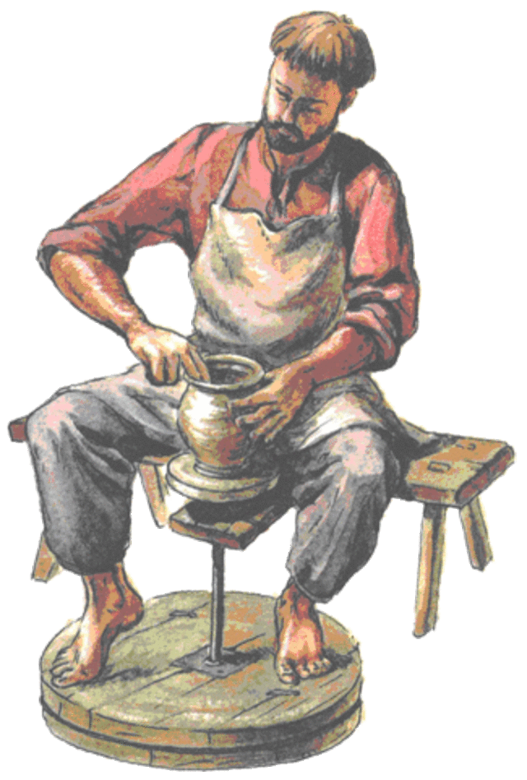
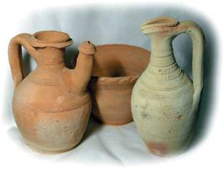
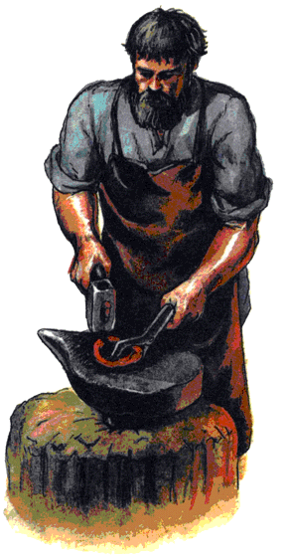
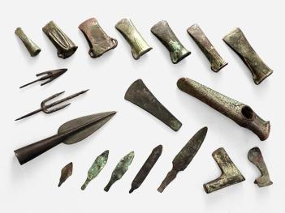
Натуральный обмен

Slide 13
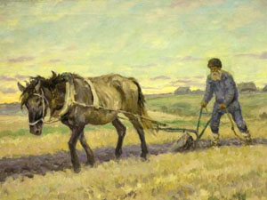
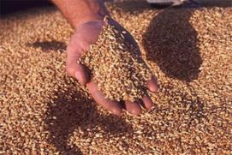
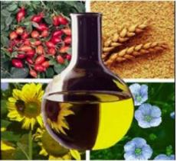
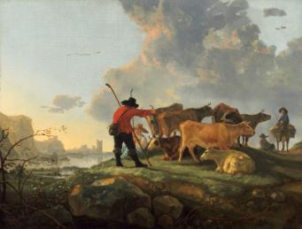
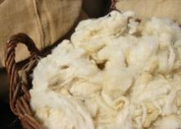
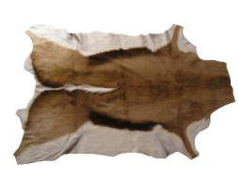
Натуральный обмен

Slide 14
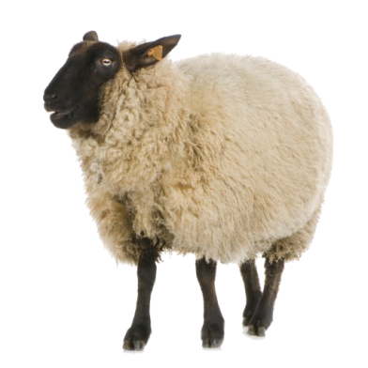

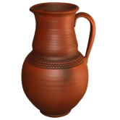
Ценность вещей

Slide 15
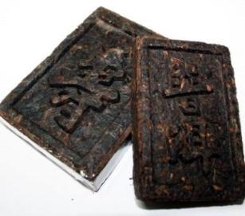
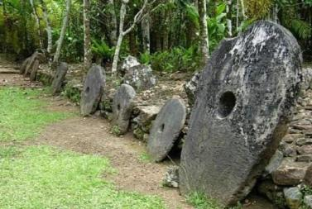
Товаро-деньги
В Древней Монголии
На Каролинских островах

Slide 16
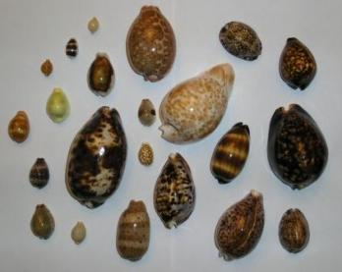
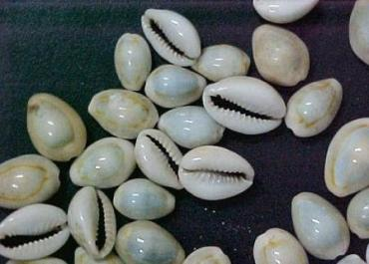
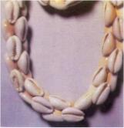
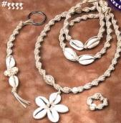
Первые мировые деньги
Раковины каури с Мальдивских островов в Индийском океане.
Служили деньгами во многих странах Азии, Африки и Европы.

Slide 17

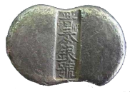
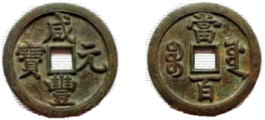
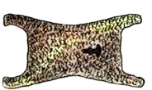

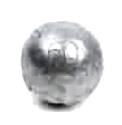

Металлические деньги
Римский слиток с клеймом
Серебряный лям из Китая
Серебряные кольца – в Египте
Бронзовый слиток из Микен
Медный слиток
из Италии
Свинцовый шарик из
Северной Америки
Железные прутья из Греции.
По-гречески «горсть» - драхма.

Slide 18
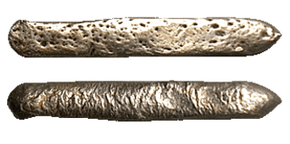

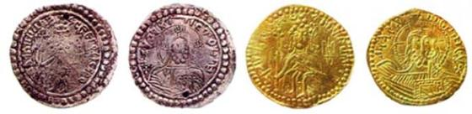
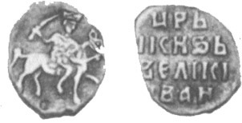
Русские деньги
25 кун = гривна
Куны
Новгородская гривна
Серебряники и златники
Копейные деньги
1534 года

Slide 19
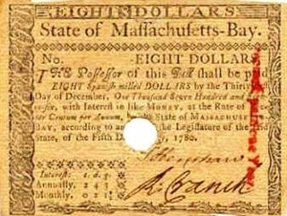
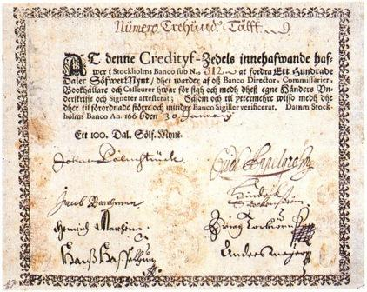
Бумажные деньги
Бумажные расписки

Slide 20
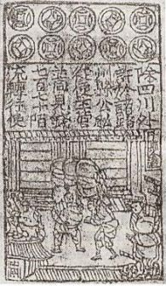
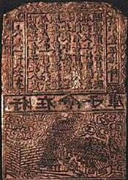
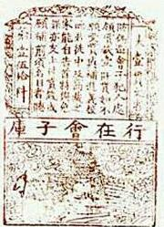
Первые бумажные деньги в Китае

Slide 21
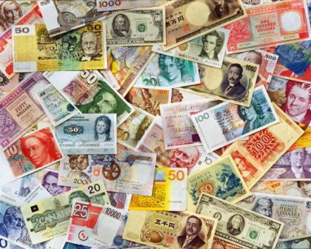
Бумажные деньги мира

Slide 22

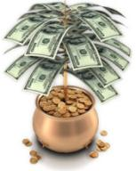
Работа по учебнику
Прочитайте текст с. 66 – 68.
Назовите два способа обмена.
Бартер – прямой обмен одних товаров на другие.
Купля-продажа – обмен, в котором участвуют деньги.
Цена товара – стоимость одной вещи, одного предмета.
Деньги – особый товар, который можно обменять на любые товары и услуги.
Монеты – металлические деньги.
Банкноты – бумажные деньги.

Slide 23
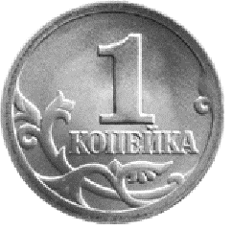
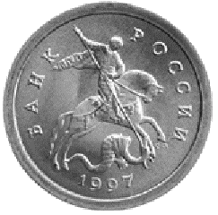
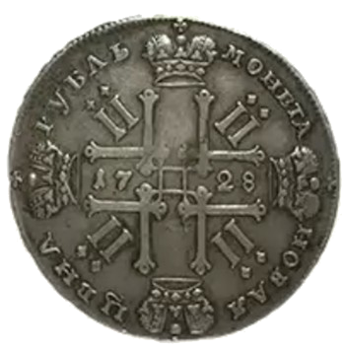

Практическая работа
Легенда
Реверс или «решка»
Аверс или «орёл»
Ребро монеты
«гурт»
Серебряный рубль
Петра I

Slide 24
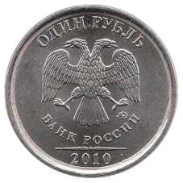
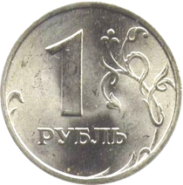
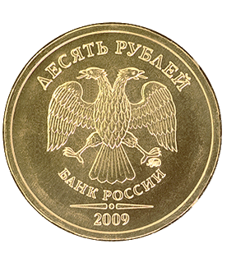
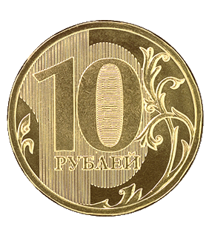
Практическая работа
Реверс
Аверс
Легенда

Slide 25
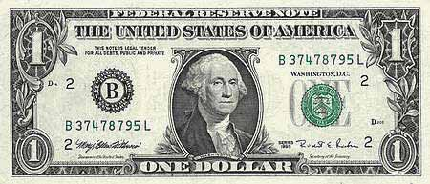
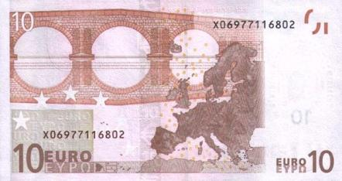
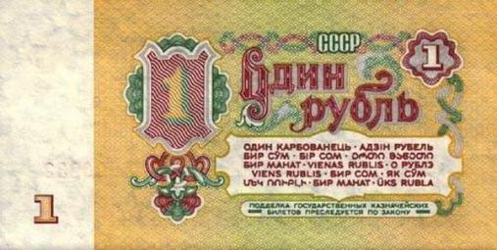
Сравните

Slide 26
Графический диктант
(если высказывание верное, поставьте знак «+», если неверное – «-»)
Прямой обмен одних товаров на другие – это сбережения.
Плата за работу – заработная плата.
Деньги, которые откладывают на будущее, - сбережения.
Оборотная сторона монеты – гурт.
Надпись на монете называется легендой.
Проверка: –, +, +, –, +.

Slide 27
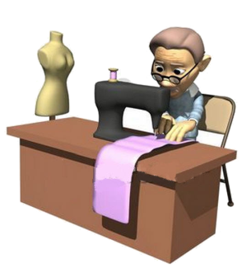
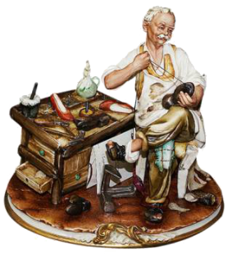
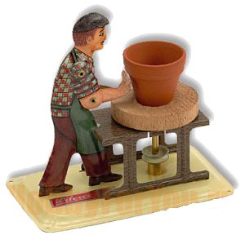
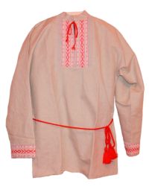
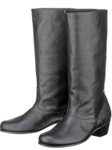
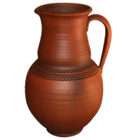
Обсудим!

Slide 28
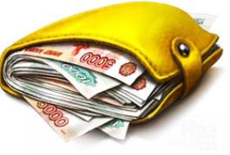
Подведение итогов:
Что такое деньги?
Что нового вы узнали о деньгах?
Как вы думаете, будут ли деньги меняться?
Вывод: деньги – особый товар, который можно обменивать на любые другие товары и услуги.

Slide 29
Домашнее задание:
Учебник: прочитать текст с.67 – 70, ответить на вопросы раздела «Проверь себя» на с.69.
Рабочая тетрадь: с.39 № 3 – 4.

Slide 30
Источники информации:
Литература:
А.А.Плешаков «Окружающий мир. 3 класс. Учеб. для общеобразоват. учреждений» - М.: Просвещение, 2012г.
Н.Ю.Васильева. Поурочные разработки по курсу «Окружающий мир» к УМК А.А.Плешакова. – М.: «ВАКО», 2013г.
Контрольно-измерительные материалы. Окружающий мир: 3 класс. Сост. И.Ф.Яценко. – М.: «ВАКО», 2013г.
Ресурсы интернет:
http://www.vokrugsveta.ru/
http://domik.ua/novosti/samye-dorogie-i-neobychnye-dengi-v-mire-n68642.html
http://www.epochtimes.ru/content/view/57929/4/?photos=1#start
http://bestmoney.su/moneystory-the-first-money.html
http://astrakhanklad.ru/viewtopic.php?f=12&t=114
http://bestmoney.su/moneystory-the-first-money.html
http://dengivsetakipahnyt.com/bumazhnye-dengi/

Slide 31
СПАСИБО
ЗА ВНИМАНИЕ!

